Slide 1
Perubahan Materi
Kimia kelas X SMK
SMK Negeri 3 Metro
Agita Viola Putri
Agita Viola Putri

Slide 2
Tujuan
Dapat menjelaskan sifat fiska dan sifat kimia
Dapat mengidentifikasi perubahan fisika dan perubahan kimia dengan baik dan benar
Dapat menganalisis ciri-ciri perubahan fisika dan perubahan kimia
Agita Viola Putri
Agita Viola Putri

Slide 3

Apa itu materi?
Materi adalah sesuatu yang memiliki massa dan menempati ruang
Agita Viola Putri
Agita Viola Putri

Slide 4
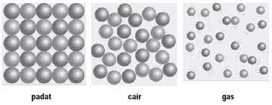
Agita Viola Putri
Wujud Materi
Agita Viola Putri
PADAT
CAIR
GAS
fisikazone.com

Slide 5

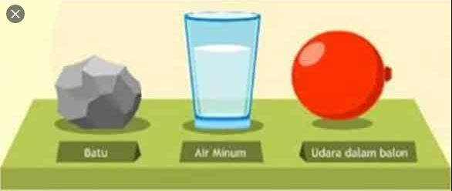
Padat
teknikarea.com
Cair
Gas
Bentuk dan volumenya tetap, selama tidak ada pengaruh dari luar, molekul nya teratur dan rapat
Bentuk selalu berubah sesuai dengan tempatnya, volume nya tetap, molekulnya teratur dan renggang
Bentuk dan volume tidak tetap dan akan mengisi seluruh ruang yang ditempatinya, molekul tidak teratur dan sangat renggang
CONTOH :
Batu, baja, kapur, papan tulis, kayu, besi, dll
CONTOH :
Air, minyak goreng, bensin, alcohol, solar
CONTOH :
Udara, uap air, gas bumi
Agita Viola Putri
Agita Viola Putri

Slide 6
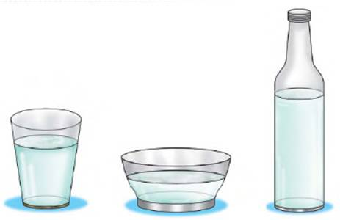
ketutbudiartawan.wordpress.com
Air memiliki bentuk yang selalu berubah sesuai dengan tempatnya.

Slide 7
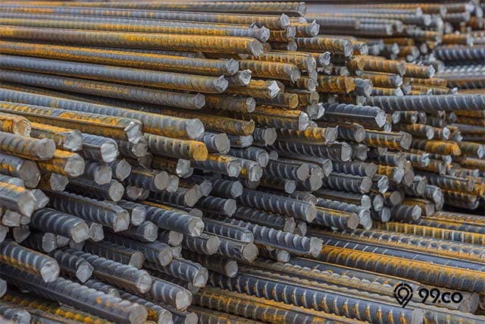
Sifat fisika
Kuat dan mudah dibentuk
Tahan terhadap panas
Titik leleh/lebur relative tinggi
berita.99.co
Tidak mudah terbakar
Mudah berkarat
Sifat Kimia

Slide 8

SIFAT MATERI
SIFAT FISIKA
Sifat yang berhubungan dengan perubahan fisis materi itu.
Wujud
Warna
Rasa
Aroma
Kerapatan
Kelarutan
Kekerasan/elastisitas
Titik didih
Titik beku
Titik leleh/lebur
Daya hantar listrik
SIFAT KIMIA
Sifat yang menunjukkan kemampuan suatu materi untuk melakukan reaksi kimia.
Mudah/tidak nya terbakar
Mudah/tidak mudah membusuk
Mudah/tidaknya berkarat
Mudah/tidaknya bereaksi
Fermentasi
Agita Viola Putri
Agita Viola Putri

Slide 9
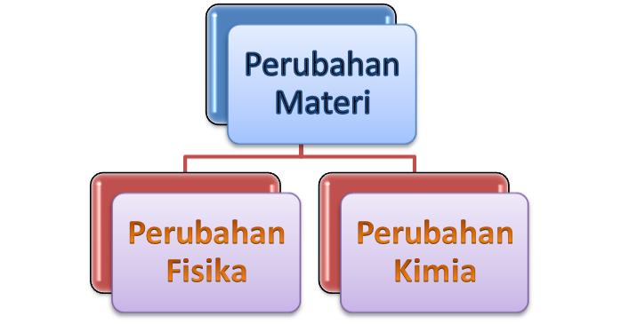
Agita Viola Putri
Agita Viola Putri

Slide 10
  Perubahan Fisika, perubahan yang TIDAK menghasilkan zat/materi baru
  Perubahan Kimia, perubahan yang menghasilkan zat/materi baru
Agita Viola Putri
Agita Viola Putri

Slide 11
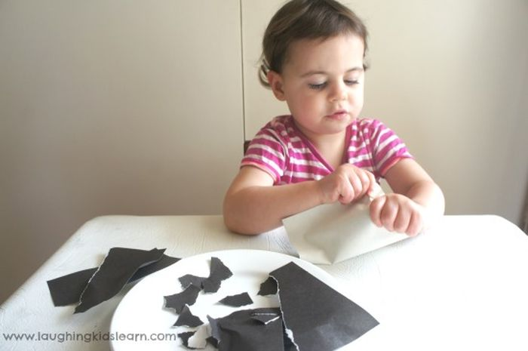
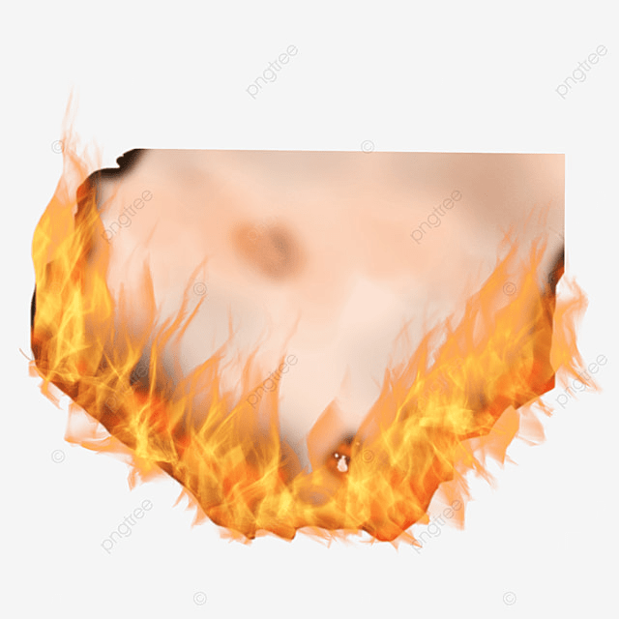
Merobek kertas
Membakar kertas

Slide 12
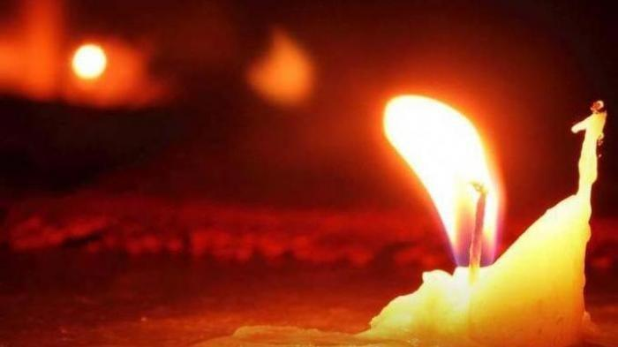
Lilin meleleh
Lilin terbakar

Slide 13
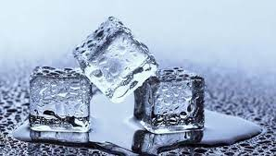
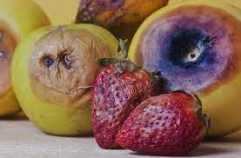
Perubahan Fisika atau Perubahan Kimia?
zonareferensi.com
Mediatani.co
Agita Viola Putri
Agita Viola Putri

Slide 14
Perubahan Fisika | Perubahan Kimia
Perubahan wujud | Perubahan warna
Perubahan bentuk | Perubahan suhu
Perubahan Ukuran | Pembentukan endapan
Pelarutan | Pembentukan gas
Es mencair,
Kayu menjadi kursi,
Beras digiling menjadi tepung beras,
Pelarutan gula
Daun kering dari hijau menjadi kuning,
Pembakaran kertas,
Kapur dimasukkan dalam air,
Petasan meledak
Agita Viola Putri
Agita Viola Putri

Slide 15
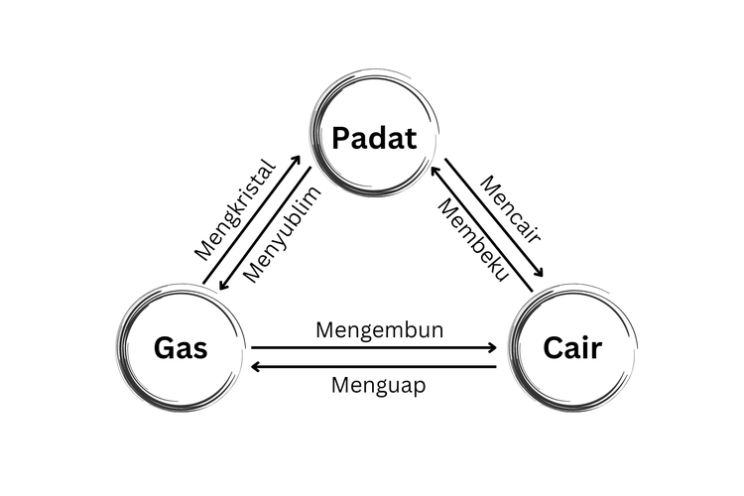
Perubahan wujud
Agita Viola Putri
Agita Viola Putri

Slide 16
Terima
Kasih

